Slide 1
Joc de X și 0 prin comanda vocala
Jitianu Ștefan Dumitrașco Viorel

Slide 2
Cuprins
Rezumatul aplicației ....................... 3
Fereastra de start........................ 4-5
Fereastra de alegere a jucătorului care începe jocul............................ 6
Fereastra de joc........................... 7-8

Slide 3
Rezumatul aplicației
Jocul X și 0 a fost implementat aproape complet în așa fel încât interacțiunea cu utilizatorul să aibă loc vocal, unicele excepții fiind două butoane din meniul principal, care odată apăsate permit citirea vocală a numelor jucătorilor.
Este alcătuit din trei ferestre: cea de introducere a numelor jucătorilor, de alegere a primului jucător care pune simbolul, și cea de joc propriu-zis.
Fiecare fereastră conține o secțiune de text ce permite feedbackul aplicației față de inputul jucătorului, în cazul în care au fost întâmpinate dificultăți cu acesta.

Slide 4
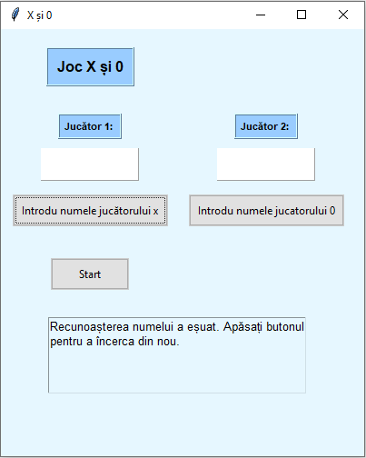
La pornirea aplicației, suntem întâmpinați de fereastra de start ce are butoane care la apăsare încep procesul de citire a numelui jucătorului.
În cazul de eșuare a recunoașterii cuvintelor rostite, utilizatorul primește un mesaj corespunzător în secțiunea de jos a ferestrei.
Recomandare la utilizare pe calculatoare vechi: așteptați 1-2 secunde după apăsarea butonului, și apoi rostiți numele dorit.

Slide 5
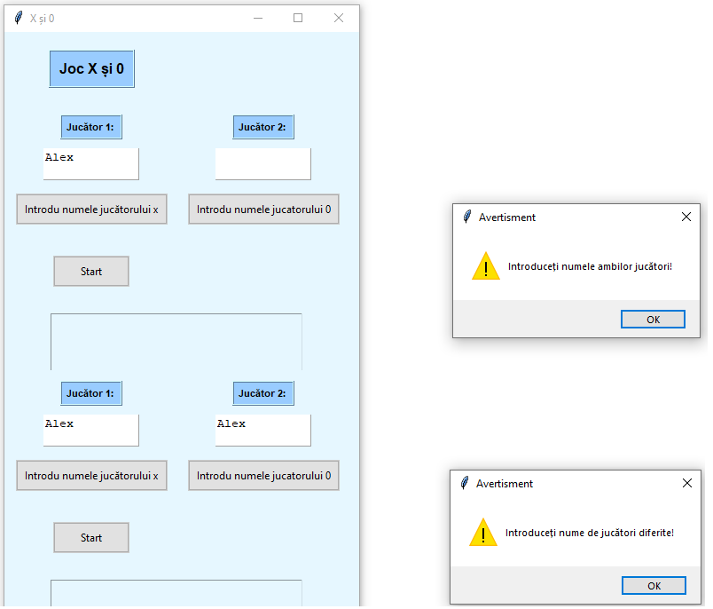
Atenție, nu se poate avansa către fereastra următoare dacă introduceți un singur nume sau nume identice. Veți primi mesaje ajutătoare pentru a soluționa situația în care vă aflați.

Slide 6
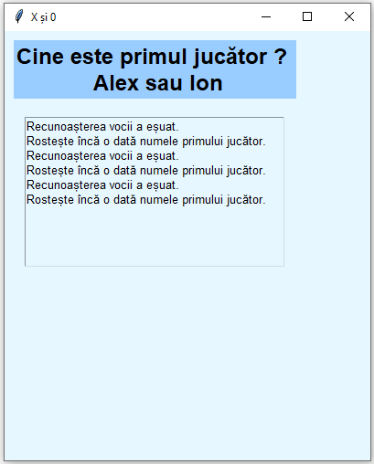
Se alege jucătorul care pune primul simbol
Odată ajunși în această fereastră, nu putem avansa până nu rostim numele unuia dintre jucători.
Se poate încerca din nou în continuu, fără a apăsa careva butoane.

Slide 7
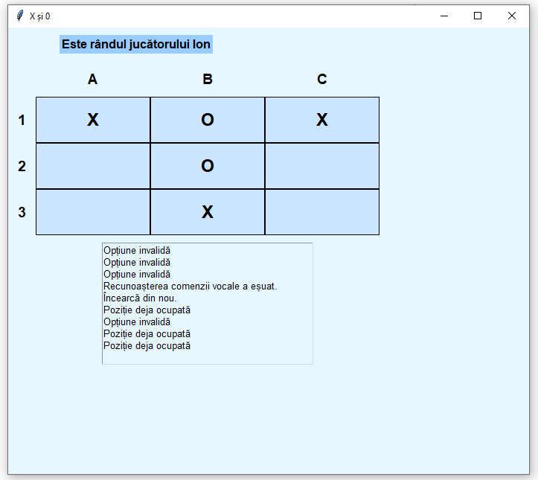
Ferastra propriu-zisă a jocului, în care începe jucătorul ales anterior. Pentru fiecare situație de eroare precum ar fi numirea unui index din afara matricii, a unui index ocupat sau nerecunoașterea cuvintelor rostite, există un mesaj corespunzător.

Slide 8
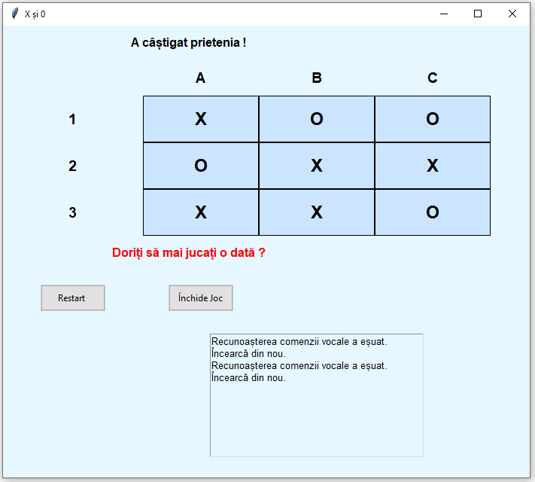
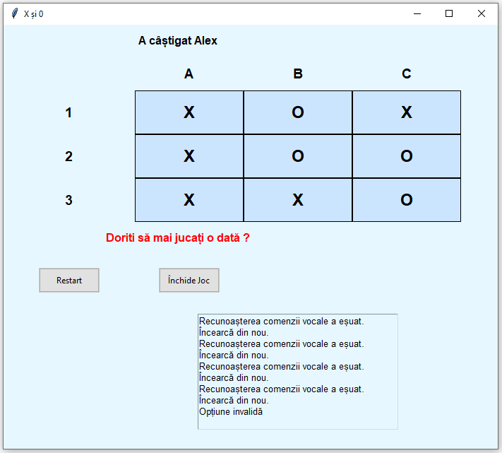
Sunt considerate două situații de sfârșit de joc, remiză și victoria unui jucător. Odată ce s-a terminat jocul, este rostit mesajul corespunzător cazului, iar în fereastră apar două butoane noi ce permit întoarcerea directă în primul meniu, și închiderea jocul.

Slide 9

Sfârșit!

